Slide 1
Муницинальное бюджетное дошкольное учреждение «Краснокоммунарский детский сад «Стрела», Оренбургская область, Сакмарский район, п. Красный Коммунар Презентация загадок для детей старшего дошкольного возраста по теме: «Важные мелочи»
Автор - составитель:
Дьяур Наталья Вячеславовна
инструктор по физической культуре высшей квалификационной категории
МБДОУ «Краснокоммунарский детский сад «Стрела»

Slide 2
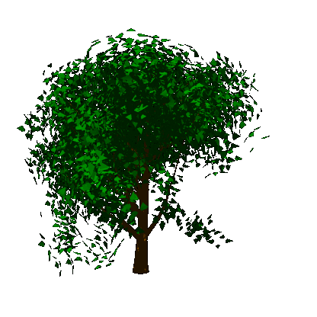
Важные мелочи
В мире много мелочей
Мы не замечаем.
Мы будто за семью замками,
Мимо проживаем.
На дорожке червячок
Делает зарядку.
С ветки машет паучок,
Штопает заплатку.
Птички радуются дню,
Распушили перья.
Прячься, милый червячок,
В домик, в подземелье.
В мире много мелочей,
Очень, очень важных.
Ты не растеряй ключей
От дверей прекрасных.

Slide 3
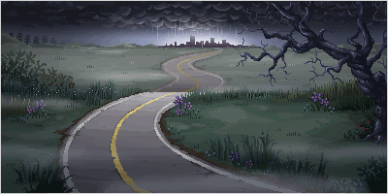
Темной ниткою она
Вьется вдаль, чудес полна.
Колея легла узором,
От машины колеса.
На нее скорей ступи,
И на мир ты посмотри.
(Дорога)

Slide 4
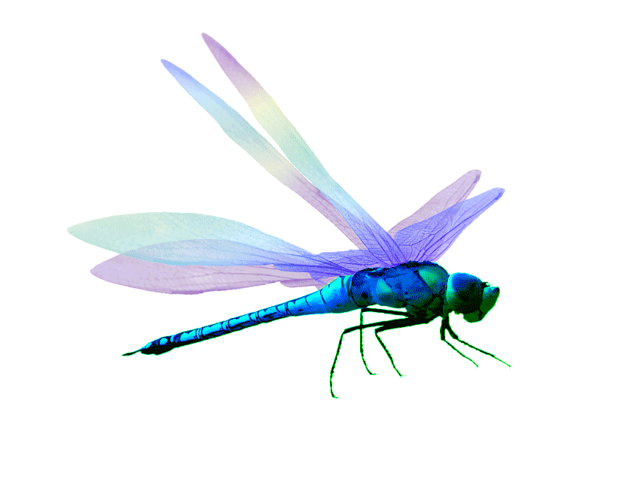
Загадки
Кушать постоянно хочет,
Над рекой она стрекочет.
Съест и муху, комара
И разиню, мотылька.
Ножки длинные – тиски,
Берегитесь вы жучки.
Крылья, хвостик и глаза.
Знаем – это …. Стрекоза.

Slide 5
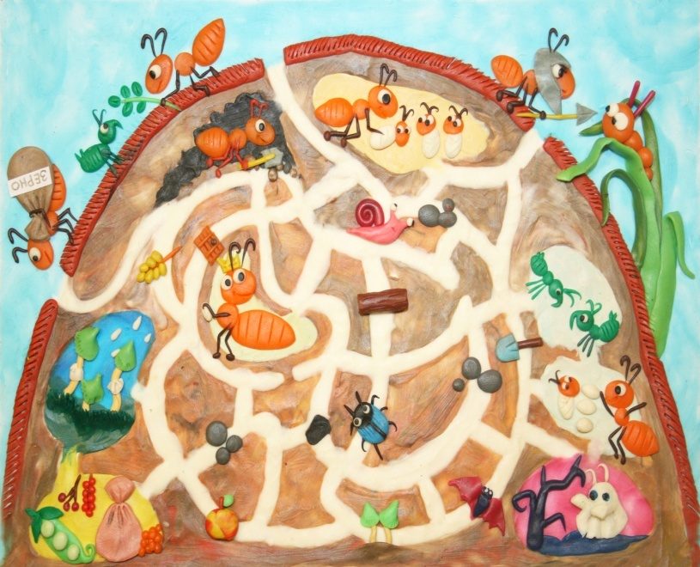
Очень дружная семья,
В ней роль у каждого своя.
Кто жилище сторожит,
Кто - то строит, кто бежит
За добычей в лес густой,
Червячков несет на стол.
Очень любят тли личинки.
На десерт будут травинки.
Отобедав, все за дело.
Хоть и маленькое тело,
Но расчистят все вокруг –
Недаром, их санитарами зовут.
Матушка всем заправляет,
Растит деток, обучает.
Воспитает их любя –
Очень крепкая семья.
(Муравьи)

Slide 6
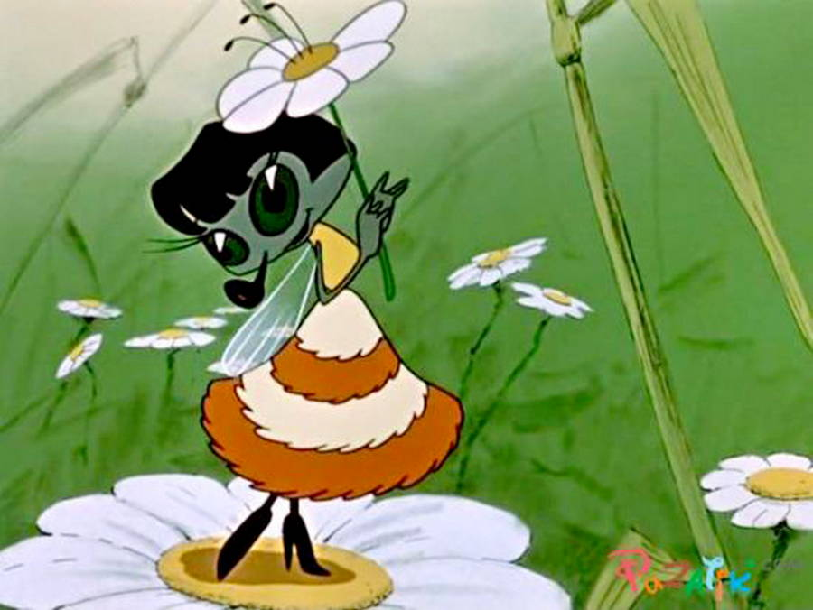
Летом, по теплу летает,
Людям всем надоедает.
По секрету говоря,
Важным делом занята.
Ведет дегустацию,
И пишет публикации.
Выбирает «Щечку дня» –
Чем намазана она?
Щечка Маши в шоколаде,
Щечка Даши в мармеладе,
Ну а Коля проиграл,
С мылом щечку натирал.
А к вам гостья прилетала?
Ваши щечки проверяла?

Slide 7
Он из луковки родился,
Из земли на свет явился.
Ароматом полон дом,
И нектара много в нем.
И от сластя танцы вьют,
Пчелки кружат и поют.
Угощенье принимают,
Мед в горшочки собирают.
Красотой он поделился
С бабочкою породнился.
Крылышки, что лепестки –
Ярких красок огоньки.
Догадались, чей листок?
Это пестренький …. – цветок!

Slide 8
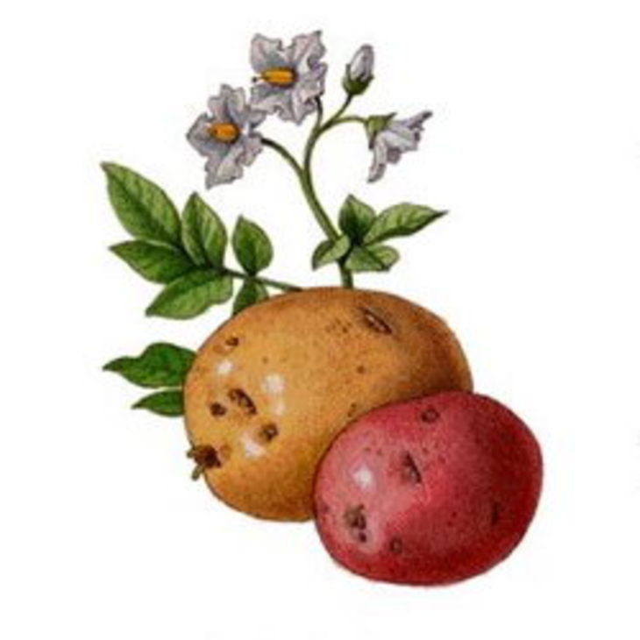
Над землею зеленится.
Под землей – гнездо томится.
Яйца круглые внутри,
Подрастут, и их бери.
Хоть вари, иль жарь, иль парь,
На столе всегда он царь.

Slide 9
Вырос в поле, в солнце лета.
Как окреп, его сушить,
Шелушить и молотить.
В тесто сыплется мука -
Разомнут ему бока.
Из печи возьмут румяным,
На столе он будет главным. (Хлеб)

Slide 10
Ноги под землей живут,
Вглубь тиши они ползут.
Верхушку просят рассказать,
Жизнь на солнце описать.
Как листочки на ветру,
Все шуршат белиберду?
Ветки крепнут? Рвутся вверх?
Ствол могучий? – Вот успех!
Рады ноги под землей,
Оттого в тиши покой. (Дерево)

Slide 11
Ветви гибки и крепки,
От корня растут они.
Весной почки распускают,
Новой жизнью оживают.
(Кустарник)

Slide 12
Источник: Академия развития творчества «АРТ – талант» [Электронный ресурс]. Дьяур Н.В. – публикация загадок по теме: «Важные мелочи» 21.08.2020, режим доступа: https://www.art-talant.org/publikacii/30497-vaghnye-melochi-zagadki
Фон[Электронный ресурс]:https://avatars.mds.yandex.net/get-pdb/2302431/772b5f64-5cb7-46d2-a48f-2d00f84b36cb/s1200?webp=false

